Slide 1
Берегите зрение
Работу выполнила: ученица 4 класса
Апонасенко Полина
Руководитель:
Окорокова Оксана Борисовна.

Slide 2
Цель:
изучить вопрос о том, как сохранить зрение, здоровье глаз.
Задачи:
  Изучить литературу по теме.
Выяснить причины ухудшения зрения.
Познакомиться с правилами бережного отношения к зрению.
Создать буклет «Береги зрение!»

Slide 3
Методы исследования:
Подбор и анализ литературы.
Беседа.
Практические опыты.
Анкетирование.
Объект исследования: глаза как органы зрения.
Предмет исследования: бережное отношение к своему зрению.
Гипотеза: предположим, если правильно следить за здоровьем глаз, то можно сохранить хорошее зрение надолго.

Slide 4
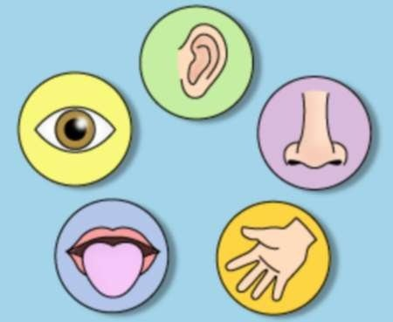
Органы чувств

Slide 5
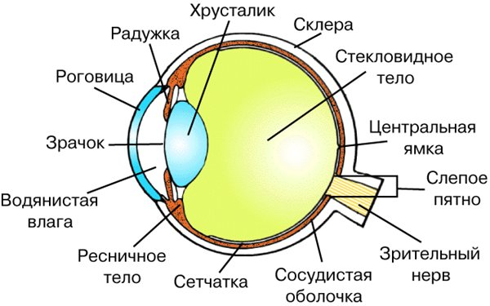
Строение глаза

Slide 6
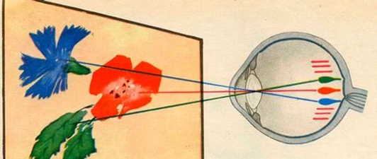
Колбочки и палочки

Slide 7
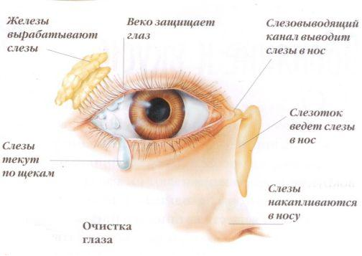
Защита глаза

Slide 8
Правила бережного отношения к зрению
При выполнении уроков не наклоняйтесь близко к тетради, книге.
Достаточное освещение – обязательное условие для зрительной работы (чтения, письма, рукоделия и т. п.)
Нельзя читать лежа
Питание должно быть разнообразным и полноценным
Регулярно проверяйте свои глаза, посещайте окулиста не реже чем раз в год.
Соблюдайте правила просмотра телевизора и работы за компьютером.
Не забывайте делать гимнастику для глаз.

Slide 9
Спасибо за внимание!

